Slide 1
CSS Grid
פריסה דו-ממדית שבאה לעשות סדר

Slide 2
מה זה בעצם Grid?
CSS Grid הוא מודל פריסה (Layout Model) ב-CSS המיועד לפריסה דו-ממדית - כלומר, סידור אלמנטים בשורות וגם בטורים בו-זמנית.
הבדל מרכזי מFlexBox:
Flexbox: פריסה חד-ממדית (שורה או טור). מצוין לרכיבים קטנים יותר בתוך עמוד עם אלמנטים דומים.
Grid: פריסה דו-ממדית (שורה וגם טור). מצוין למבנה העמוד הכללי ולפריסות מורכבות.

Slide 3
מה זה בעצם Grid?
מוסגי יסוד:
Grid Container: האלמנט ההורה שעליו מוגדר display: grid.
Grid Items: הילדים הישירים של ה-Container.
Grid Lines: הקווים האופקיים והאנכיים שיוצרים את מבנה הגריד.
Grid Tracks:שורות או הטורים שנמצאים בGrid.
Grid Cells: יחידות השטח הבודדות בגריד.
Grid Areas: אזורים מוגדרים בגריד שיכולים לכלול מספר תאים.

Slide 4
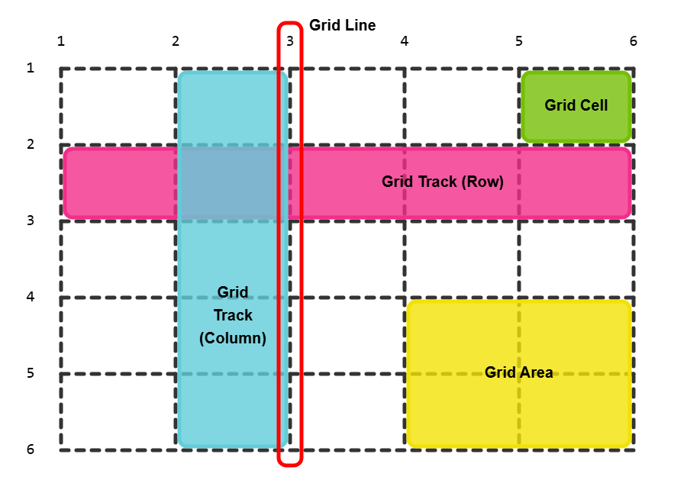
מה זה בעצם Grid?

Slide 5
למה דווקא Grid?
פתרון אלגנטי למבני עמוד מורכבים.
יכולת יישור ומיקום מדויק בשני הצירים בו-זמנית (בלי טריקים של Flexbox).
בניית תבניות רספונסיביות בקלות יחסית.
הפרדה ברורה בין מבנה ה-HTML (סדר התוכן) לבין עיצוב ה-CSS (מיקום התוכן בגריד).

Slide 6
Grid Container - יוצרים את הרשת
הכל מתחיל עם display: grid על האלמנט העוטף. הילדים הופכים אוטומטית ל-Grid Items ומסתדרים לפי הגריד.
grid-template-columns: מגדיר את גובה השורות בגריד. אפשר להשתמש בפיקסלים, אחוזים, fr) fraction - חלק יחסי מהמקום הפנוי), auto ועוד.
grid-template-rows: מגדיר את רוחב העמודות בגריד. תחביר דומה ל-grid-template-columns.
יחידת fr: חשובה מאוד לגמישות. 1fr מקצה חלק שווה מהמקום הפנוי.
פונקציות שימושיות:
(repeat(count, size: מאפשר לחזור על הגדרה של שורה או עמודה מספר פעמים. למשל: (repeat(3, 1fr יוצר 3 עמודות ברוחב שווה.
(minmax(min, max: מגדיר טווח גדלים לשורה או עמודה.

Slide 7
ריווח בין השורות/העמודות
בדומה ל-gap ב-FlexBox, גם ב-Grid יש לנו דרך קלה להוסיף רווחים בין השורות והעמודות.
row-gap: מגדיר את הרווח בין השורות.
column-gap: מגדיר את הרווח בין העמודות.
gap: קיצור לשניהם (gap: row-gap column-gap) אם מציינים ערך אחד, הוא ישמש לשניהם.

Slide 8
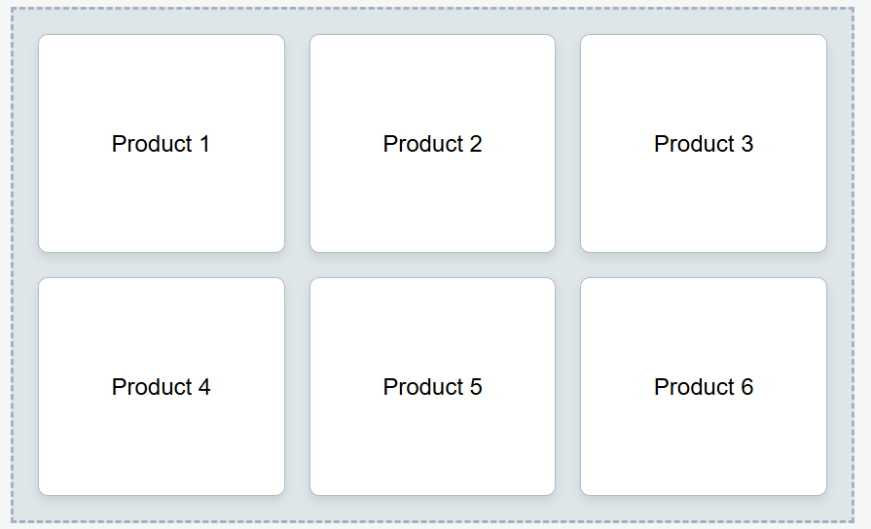
תרגול 1: מבנה בסיסי
המשימה: צרו פריסה של 3 עמודות שחולקות את המקום הפנוי באופן שווה. צרו 2 שורות, כאשר כל אחת מהן בגובה קבוע של 180px. הוסיפו רווח אחיד של 20px בין כל הכרטיסיות.
קישור : לחצו כאן.
תוצר נדרש:

Slide 9
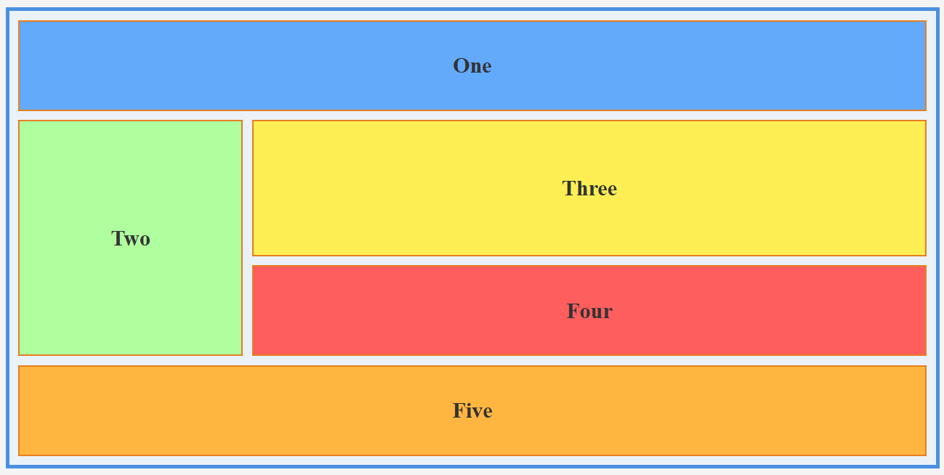
grid-column & grid-row
מאפשר לנו "למתוח" פריט על פני מספר תאים.
לכל קו ברשת יש מספר (מתחיל מ-1).
grid-row-start | grid-column-start (התחל בקו שורה/עמודה.
grid-row: 2 / 4 | grid-column: 1 / 3 (התחל בקו שורה/עמודה 2, סיים לפני קו 4).
הקיצור: grid-column: span 2 (התפרס על פני 2 עמודות).
1
2
3
1
grid-column: span 2 grid-row: 1 / 2
2
grid-column: 1 / 2 grid-row: 2 / 4
grid-column: 2 / 3 grid-row: 2 / 3
3
grid-column: 2 / 3 grid-row: 3 / 4
4
grid-column: 1 / 3 grid-row: 4 / 5
5

Slide 10
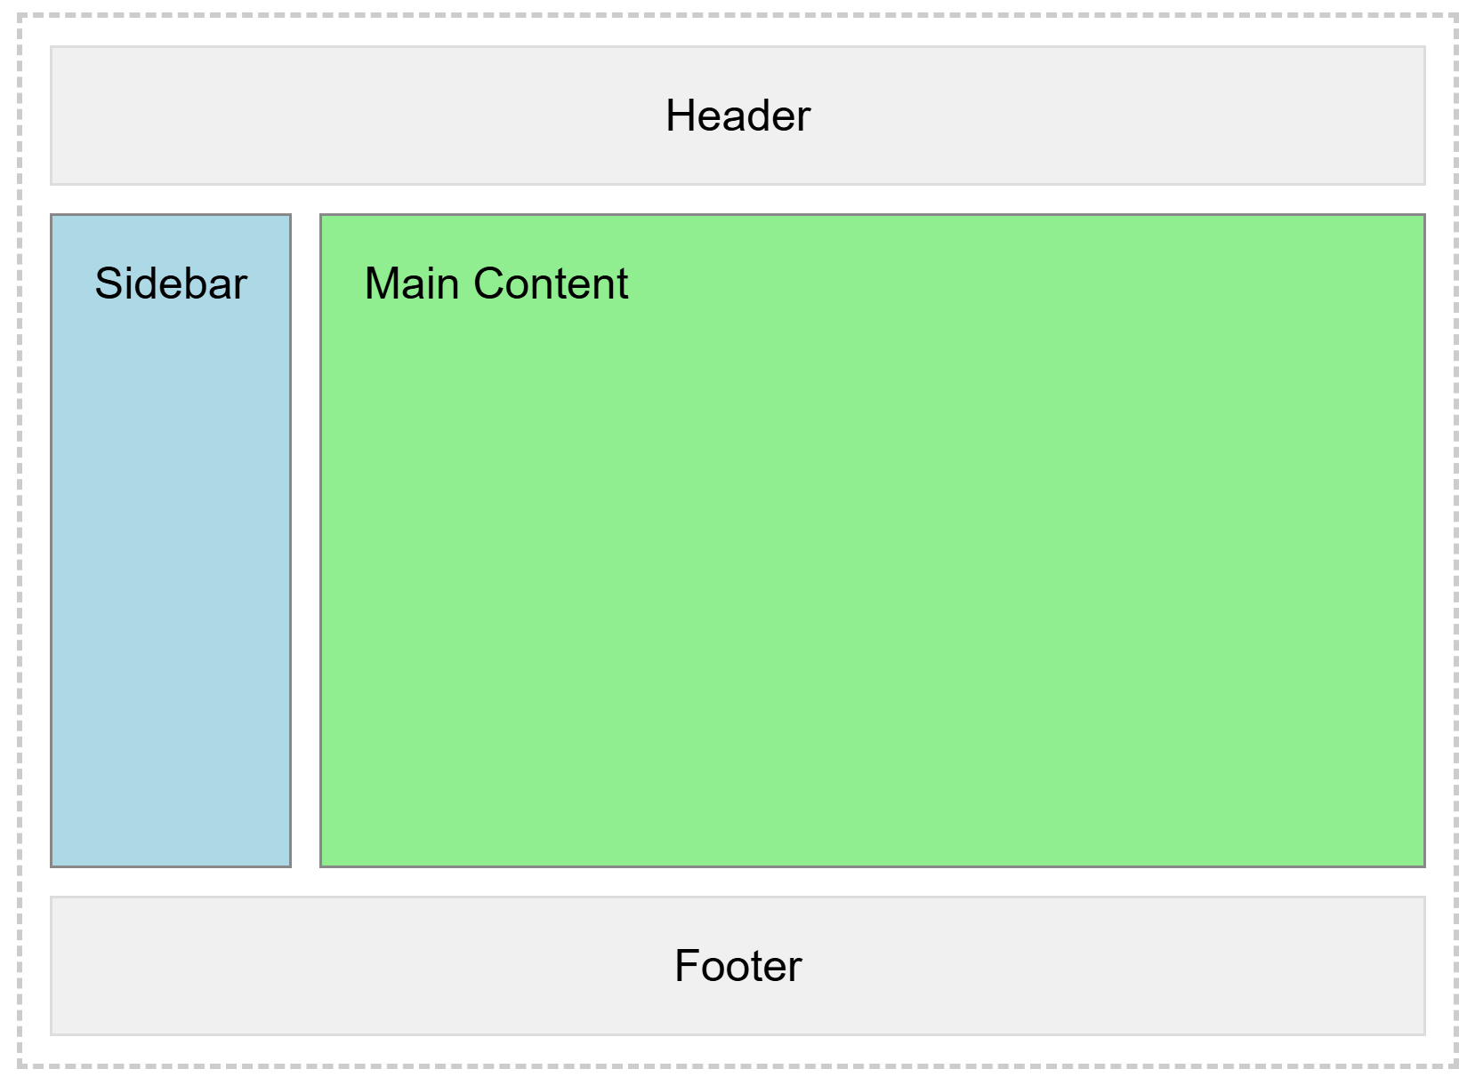
תרגול 2: פריסת עמוד
המשימה: צרו את מבנה האתר הקלאסי (Header, Sidebar, Main, Footer) בעזרת מיקום לפי מספרי קווים.
כלים: grid-template-rows/columns, grid-row, grid-column.
קישור : לחצו כאן.
תוצר נדרש:

Slide 11
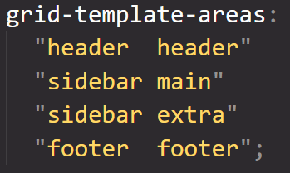
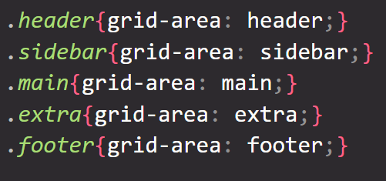
grid-template-areas: לצייר את ה-Layout ב-CSS
מאפשר לנו "למתוח" פריט על פני מספר תאים.
השיטה האינטואיטיבית והוויזואלית ביותר להגדרת פריסה.
שלב 1 (ב-Container): מגדירים "מפה" של האזורים:
שלב 2 (ב-Item): משייכים כל פריט לאזור שלו:

Slide 12

grid-template-areas: לצייר את ה-Layout ב-CSS

Slide 13
תרגול 3: פריסת עם אזורים
המשימה: בנו שוב את הפריסה מהתרגיל הקודם, אבל הפעם עם grid-template-areas.
קישור : לחצו כאן.
תוצר נדרש:

Slide 14
align-item/self | justify-content/self בgrid
ב-Container (משפיע על כל הitems):
justify-items: יישור אופקי (ציר ה-inline).
align-items: יישור אנכי (ציר ה-block).
ב-Item (דורס את ההגדרה בContainer ומשפיע על אלמנט ספציפי):
justify-self: יישור אופקי לפריט ספציפי.
align-self: יישור אנכי לפריט ספציפי.
ערכים נפוצים: stretch (ברירת המחדל),start, end, center.

Slide 15
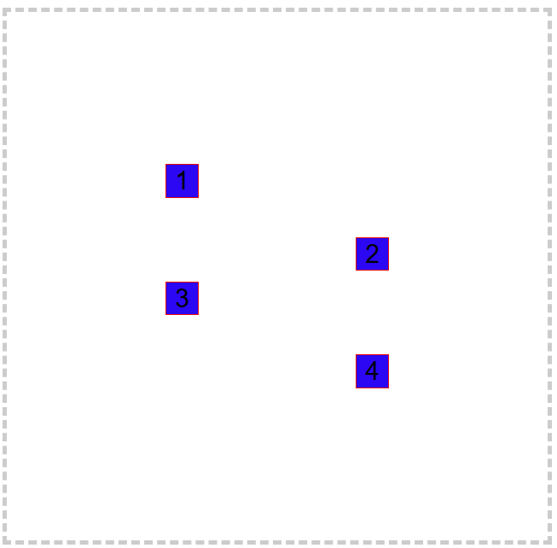
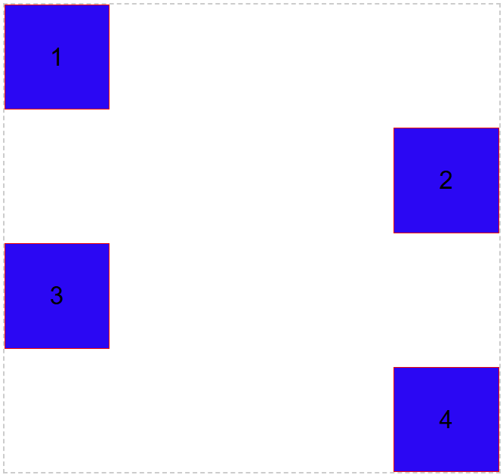
תרגול 4: משחקי יישור
המשימה: צרו גריד פשוט ונסו למקם את הפריטים בפינות שונות של התאים שלהם. גריד עם 2 שורות ו2 עמודות שמתחלקות שווה בשווה עם ריווח של 10px, ומקמו כל אחד מהתאים כפי שמופיע ב"תוצר הנדרש". בונוס: נסו להקטין את הgrid container ולמקם אותו במרכז.
קישור : לחצו כאן.
בונוס:
תוצר נדרש:

Slide 16
סיכום
אז מה היה לנו?
Grid הוא הכלי האולטימטיבי לפריסה דו-ממדית.
grid-template-columns/rows ו-gap בונים את השלד.
grid-template-areas היא הדרך הקריאה והוויזואלית ביותר למקם פריטים.
justify/align-items/self נותנים לנו שליטה מלאה על היישור בתוך התאים.
כלל אצבע: Grid למבנה העמוד ולרכיבים מורכבים בתוכו, Flexbox לרכיבים פשוטים יותר שמכילים אלמנטים דומים.

Slide 17
תודה על ההקשבה

Slide 18
לינקים שימושיים
פתרון התרגילים:
תרגיל 1 - כאן
תרגיל 2 - כאן
תרגיל 3 - כאן
תרגיל 4 - כאן
מקורות להמשך למידה:
משחק מהנה ומלמד Grid Garden - כאן
MDN Web Docs אתר מלא בדוגמאות, לינק ישירות לחלק שמדבר על Grid - כאן

